Slide 1
АРХИТЕКТУРА СРЕДЊОВЕКОВНЕ СРБИЈЕ -
РАНИ СРЕДЊИ ВЕК. ПОЧЕЦИ АРХИТЕКТУРЕ КОД СРБА: У СФЕРИ ВИЗАНТИЈСКИХ ЦЕНТАРА (3. час)

Slide 2
У ПРОЦЕСУ ШИРЕЊА ВИЗАНТИЈСКОГ УТИЦАЈА НА КОНТИНЕНТАЛНЕ ТЕРИТОРИЈЕ КОЈЕ СЕ НИСУ НАЛАЗИЛЕ ПОД ВЛАШЋУ ЦАРСТВА, УПОРЕДО СА РОМЕЈСКИМ ДЕЛОВАЊЕМ НА ОБАЛИ ЈАДРАНА, ДЕЛАТНОСТ ЋИРИЛА И МЕТОДИЈА И ЊИХОВИХ НАСЛЕДНИКА БИЛА ЈЕ ИЗУЗЕТНО ВАЖНА. ЊИХОВА МИСИЈА НА ДВОРУ ВЕЛИКОМОРАВСКОГ КНЕЗА РАСТИСЛАВА (ДАНАШЊА ИСТОЧНА ЧЕШКА), ОРГАНИЗОВАНА КАО ОДГОВОР НА ШИРЕЊЕ УТИЦАЈА ФРАНАЧКЕ ЦРКВЕ, РЕЗУЛТИРАЛА ЈЕ СТВАРАЊЕМ ГЛАГОЉСКОГ ПИСМА И ПРЕВОДИМА ЦРКВЕНИХ КЊИГА, ЧИМЕ СУ УСТАНОВЉЕНЕ ОСНОВЕ РАЗВИТКУ СЛОВЕНСКЕ КЊИЖЕВНОСТИ, САМИМ ТИМ И СРПСКЕ. ПОЧЕВ ОД 864.Г. ПРОСВЕТИТЕЉСКИ РАД ОБУХВАТИО ЈЕ НЕ САМО ОБЛАСТИ ЦЕНТРАЛНЕ ЕВРОПЕ, ВЕЋ И ВЕЛИКИ ДЕО БАЛКАНА, НА КОЈИ СУ СЕ ПО СМРТИ ОБОЈИЦЕ ПОВУКЛИ ЊИХОВИ УЧЕНИЦИ. НАЈПОЗНАТИЈИ, КЛИМЕНТ И НАУМ, ДОШЛИ СУ У ОХРИД ПО НАЛОГУ БУГАРСКОГ ЦАРА БОРИСА-МИХАИЛА, И ТУ ОСНОВАЛИ ЦРКВЕНО СРЕДИШТЕ, ПРВЕ МАНАСТИРЕ И СКРИПТОРИЈУМЕ. КЛИМЕНТ ЈЕ КРАЈЕМ 9. ВЕКА ПОСТАО ЕПИСКОП ОХРИДА, А ЗАСЛУЖАН ЗА КОДИФИКОВАЊЕ ЋИРИЛИЧНОГ ПИСМА. УТИЦАЈ ЊИХОВОГ ДЕЛОВАЊА ВРЛО РАНО СЕ ПРОШИРИО И КА СЕВЕРНИЈИМ КОНТИНЕНТАЛНИМ ОБЛАСТИМА, НАСЕЉЕНИМ СРБИМА.

Slide 3
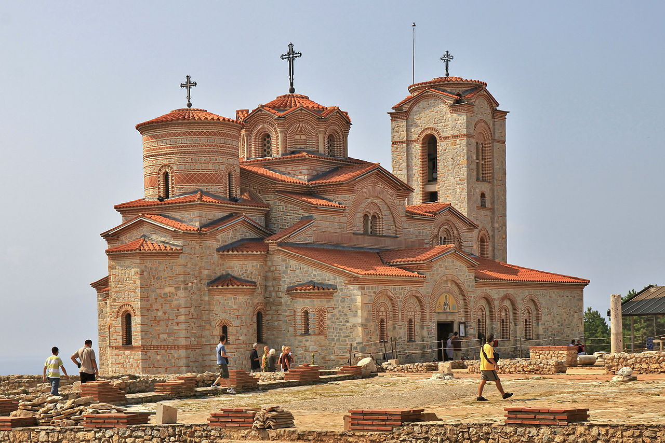
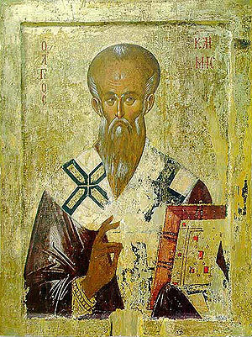
ОХРИД, ЛОКАЛИТЕТ ПЛАОШНИК, КЛИМЕНТОВ МАНАСТИР СВ. ПАНТЕЛЕЈМОНА, ИЗГЛЕД ПОСЛЕ НИЗА СРЕДЊОВЕКОВНИХ И КАСНИЈИХ ДОГРАДЊИ И РЕСТАУРАЦИЈЕ

Slide 4
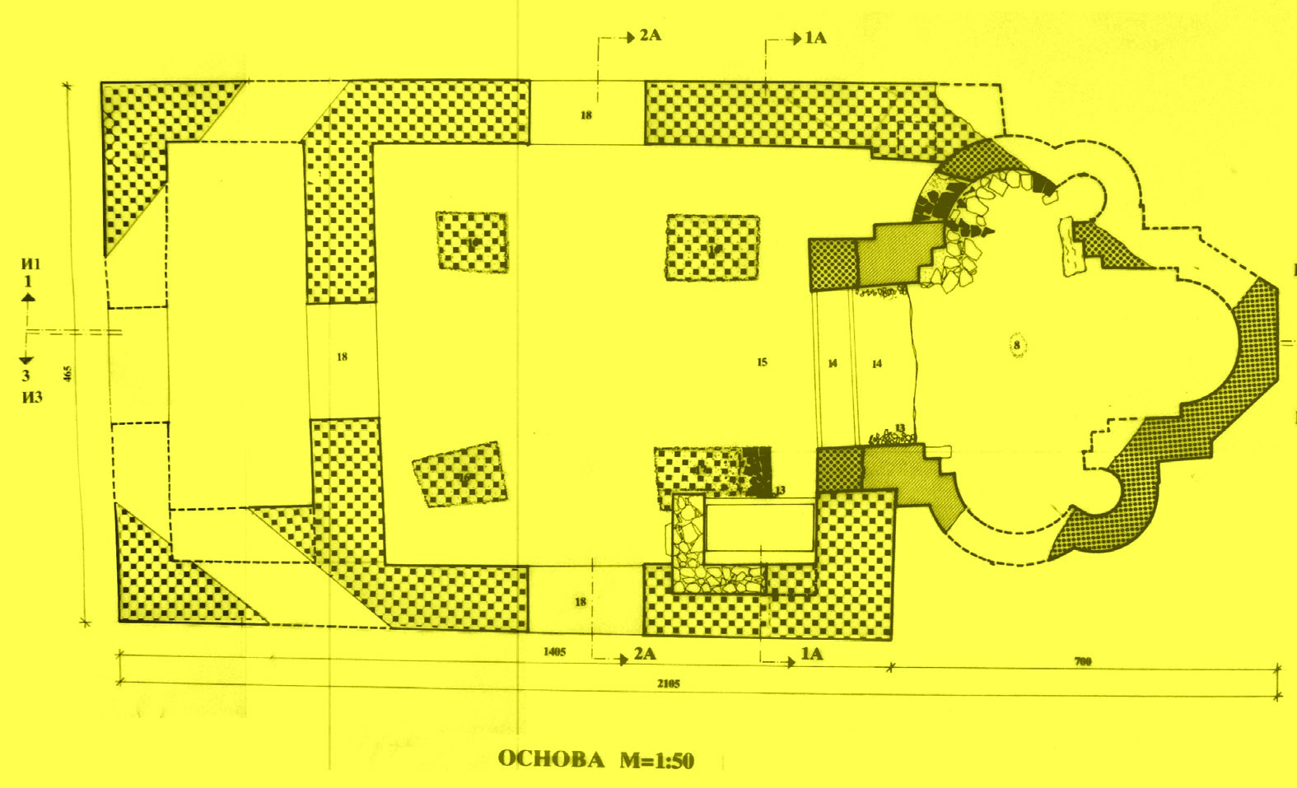
ОХРИД, ЛОКАЛИТЕТ ПЛАОШНИК, НАЈСТАРИЈИ СЛОЈ ЦРКВЕ ПОДИГНУТЕ ЗАЛАГАЊЕМ СВЕТОГ КЛИМЕНТА, СА ОБЕЛЕЖЕНОМ ПОЗИЦИЈОМ ОСТАТАКА ЊЕГОВЕ ГРОБНИЦЕ (916.Г.). ПРЕМА АРХЕОЛОШКИМ ТРАГОВИМА ЦРКВА ЈЕ ИМАЛА ТРИКОНХАЛНУ ОСНОВУ СА НЕШТО КАСНИЈЕ ДОГРАЂЕНИМ НАРТЕКСОМ

Slide 5
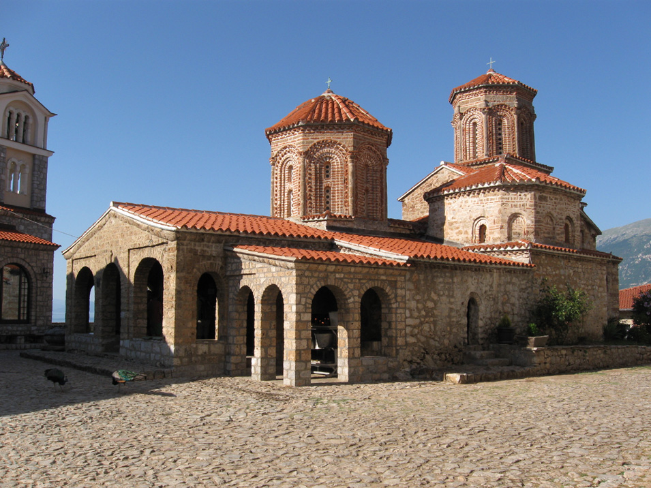
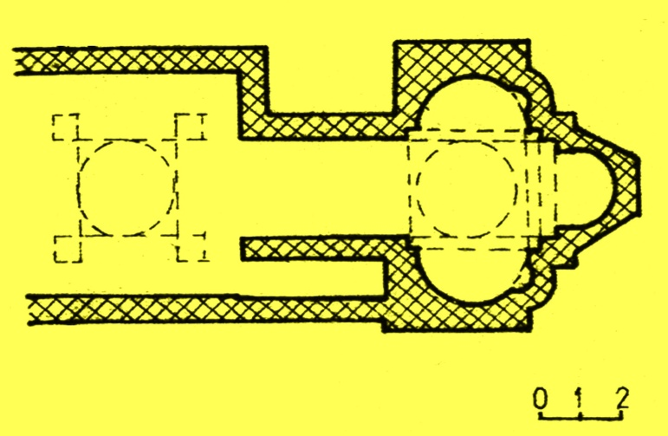
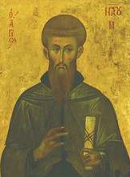
ОХРИДСКО ЈЕЗЕРО, МАНАСТИР СВ. АРХАНЂЕЛА, ПОДИГНУТ СТАРАЊЕМ СВЕТОГ НАУМА. ПРОСТОРНИ КОНЦЕПТ СЛИЧАН ЈЕ КЛИМЕНТОВОЈ ЦРКВИ, А ГРОБ СВ. НАУМА (ОКО 900-910.Г.) НАЈВЕРОВАТНИЈЕ СЕ НАЛАЗИО У ИЗДУЖЕНОМ ЈУЖНОМ АНЕКСУ. ИЗГЛЕД ПОСЛЕ ОБИМНЕ РЕСТАУРАЦИЈЕ.

Slide 6
ЗАПОЧЕТА ОБНОВОМ УПРАВНОГ ПОРЕТКА У ГРАДОВИМА ЈУЖНОГ ДЕЛА ИСТОЧНЕ ОБАЛЕ ЈАДРАНА, ВИЗАНТИЈСКА ВЛАСТ ОРГАНИЗОВАНА ЈЕ ДАЉЕ ТОКОМ 10. ВЕКА, СА ЦИЉЕМ ПОТПУНОГ ОВЛАДАВАЊА КОНТИНЕНТАЛНИМ ОБЛАСТИМА ЦЕНТРАЛНОГ БАЛКАНА, ОДНОСНО ПОВРАТКОМ ГРАНИЦЕ РОМЕЈСКОГ ЦАРСТВА НА ОБАЛЕ САВЕ И ДУНАВА. ВОЈНА ОСВАЈАЊА И НОВА УСПОСТАВА ВИЗАНТИЈСКЕ ДОМИНАЦИЈЕ БИЛА ЈЕ ПРАЋЕНА ОТПОРОМ ЛОКАЛНОГ СТАНОВНИШТВА, КОЈИ ЈЕ СВОЈ ВРХУНАЦ ИМАО У ОБРАЗОВАЊУ САМУИЛОВОГ БУГАРСКОГ ЦАРСТВА, КОЈЕ ЈЕ ЗАХВАТИЛО ВЕЛИКИ ДЕО БАЛКАНСКИХ ОБЛАСТИ, ИЗМЕЂУ ОСТАЛОГ И ПРОСТОРЕ НАСЕЉЕНЕ СРБИМА. САМУИЛОВО ЦАРСТВО СВОЈИМ ОБИМОМ ИЛИ УПАДИМА НА ОКОЛНЕ ТЕРИТОРИЈЕ, ЗАПРЕМАЛО ЈЕ ИЗУЗЕТНО ВЕЛИКИ ДЕО БАЛКАНА, ОД ЗАДРА НА ЗАПАДУ, ПРЕКО СВИХ СРПСКИХ ЗЕМАЉА, ДО МАКЕДОНИЈЕ СА ИЗУЗЕТКОМ СОЛУНА, ТЕСАЛИЈЕ И ЕПИРА У ГРЧКОЈ. САМУИЛОВА ВЛАСТ ТРАЈАЛА ЈЕ ОД 976. ДО 1014.Г, КАДА ЈЕ ЊЕГОВА ВОЈСКА ПОРАЖЕНА У СУКОБУ СА РОМЕЈИМА НА БЕЛАСИЦИ. НАКОН ТОГА ЈЕ РОМЕЈСКИ ЦАР ВАСИЛИЈЕ II ЗАВЛАДАО БАЛКАНОМ ДО НЕКАДАШЊЕГ СИРМИЈУМА. НАЈВАЖНИЈА ЦРКВЕНА ИНСТИТУЦИЈА КОЈУ ЈЕ ВАСИЛИЈЕ II УСТАНОВИО, БИЛА ЈЕ ОХРИДСКА АРХИЕПИСКОПИЈА.

Slide 7
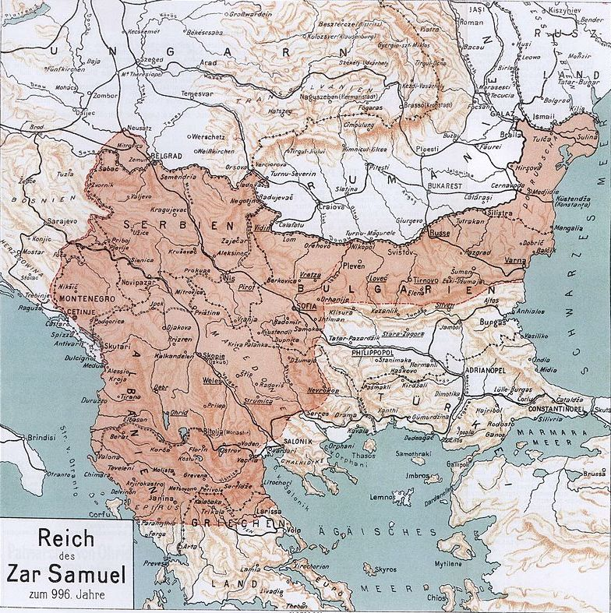
ТЕРИТОРИЈА САМУИЛОВОГ ЦАРСТВА КРАЈЕМ 10. ВЕКА

Slide 8
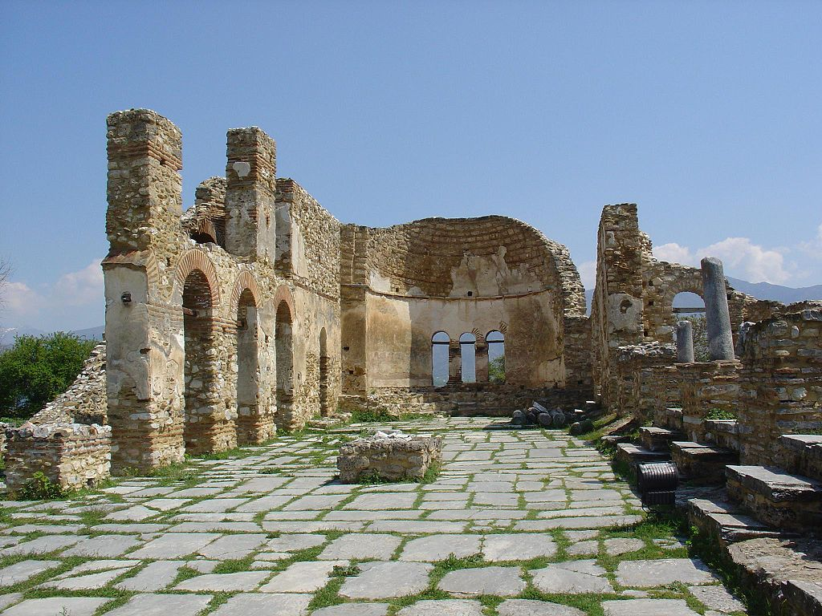
ГРЧКА, МАЛА ПРЕСПА, САМУИЛОВА БАЗИЛИКА СВ. АХИЛИЈА (КРАЈ 10-ПОЧЕТАК 11. ВЕКА)

Slide 9
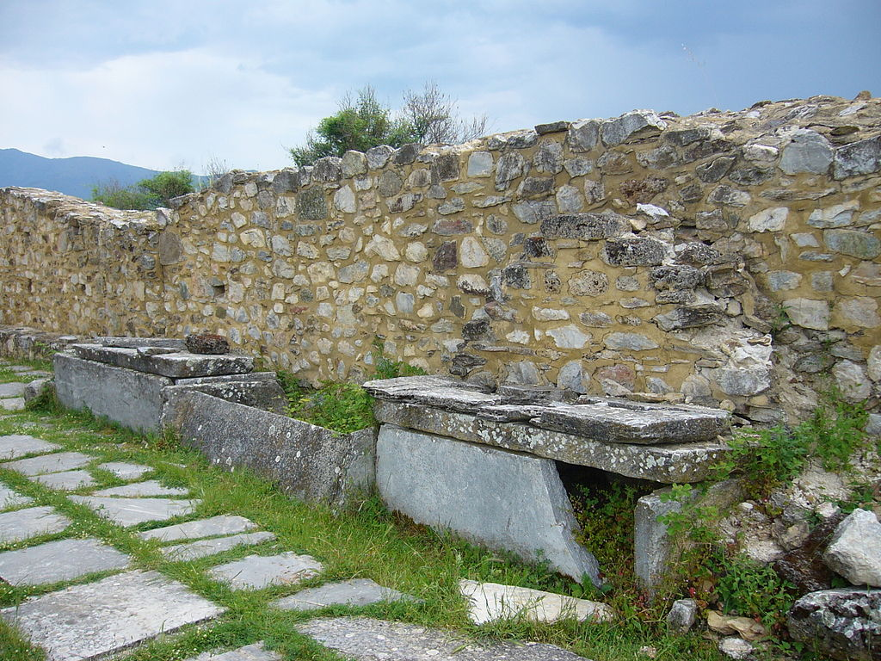
ГРЧКА, МАЛА ПРЕСПА, САМУИЛОВА БАЗИЛИКА СВ. АХИЛИЈА, ЗИДАНЕ ГРОБНИЦЕ САМУИЛА И ЊЕГОВИХ НАСЛЕДНИКА У СРЕДИШЊЕМ ДЕЛУ ЈУЖНОГ БРОДА

Slide 10
ОСНИВАЊЕ ОХРИДСКЕ АРХИЕПИСКОПИЈЕ КРАЈЕМ ДРУГЕ ДЕЦЕНИЈЕ 11. ВЕКА ИМАЛО ЈЕ ИЗУЗЕТНО ВЕЛИКИ ЗНАЧАЈ ЗА СВЕУКУПНЕ КУЛТУРНЕ ПРИЛИКЕ НА БАЛКАНУ ТОКОМ НАРЕДНА ДВА СТОЛЕЋА. ПРЕМА ПОВЕЉАМА, ТЕРИТОРИЈА ОВЕ ЦРКВЕНЕ ОРГАНИЗАЦИЈЕ НАЛАЗИЛА СЕ ПОД НЕПОСРЕДНОМ ЈУРИСДИКЦИЈОМ РОМЕЈСКОГ ЦАРА И ПАТРИЈАРХА. БИЛА ЈЕ ПОДЕЉЕНА НА 31 ЕПИСКОПИЈУ, МЕЂУ КОЈИМА СЕ НАЈМАЊЕ СЕДАМ ПРОСТИРАЛО НА ТЕРИТОРИЈАМА НАСЕЉЕНИМ СРБИМА. МЕЂУ ЊИМА СУ БИЛЕ КАКО ОНЕ НА ЧИЈЕМ ЈЕ ТЛУ ПОСТЕПЕНО БИЛА ОБРАЗОВАНА ВЛАСТ РОДОНАЧЕЛНИКА СРПСКЕ ДИНАСТИЈЕ СТЕФАНА НЕМАЊЕ, ТАКО И РАШКА ЕПИСКОПИЈА, КОЈА ЈЕ ПРЕДСТАВЉАЛА СРЕДИШТЕ ИЗ КОГА ЈЕ ТОКОМ ПРВИХ ДЕЦЕНИЈА 13. ВЕКА НАСТАЛА АУТОКЕФАЛНА СРПСКА АРХИЕПИСКОПИЈА.

Slide 11
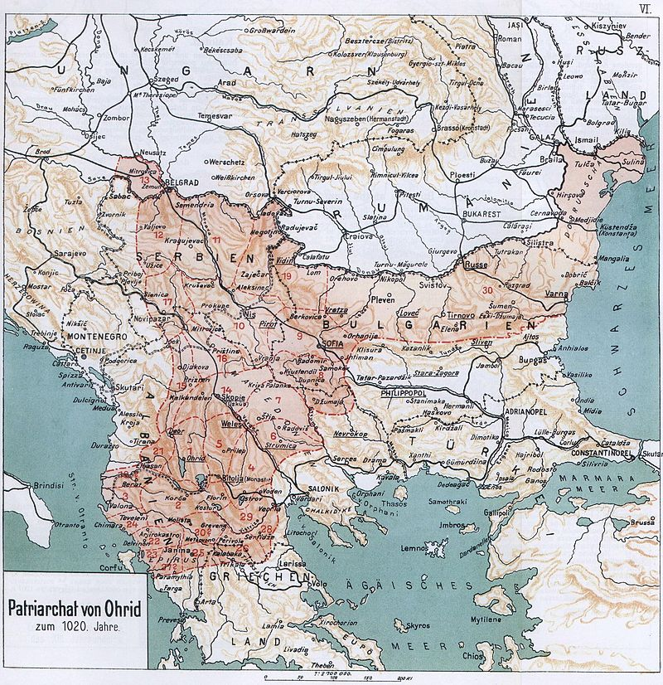
ОХРИДСКА АРХИЕПИСКОПИЈА ОКО 1020. ГОДИНЕ

Slide 12
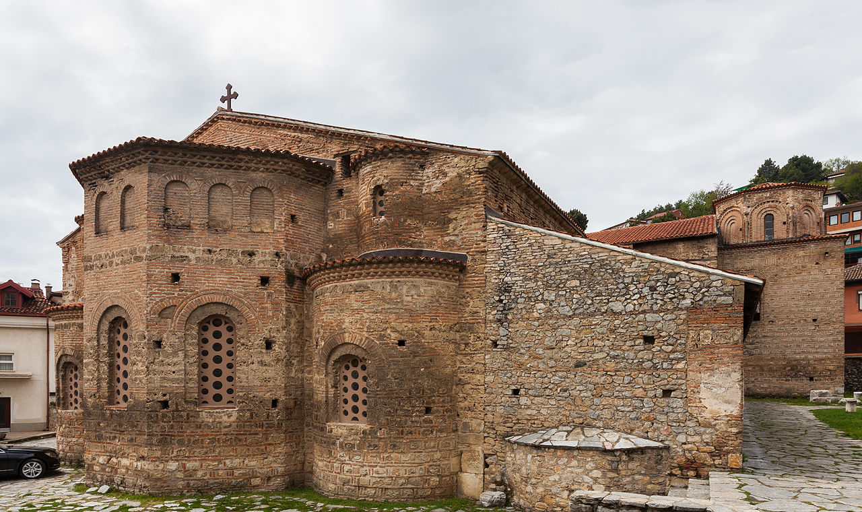
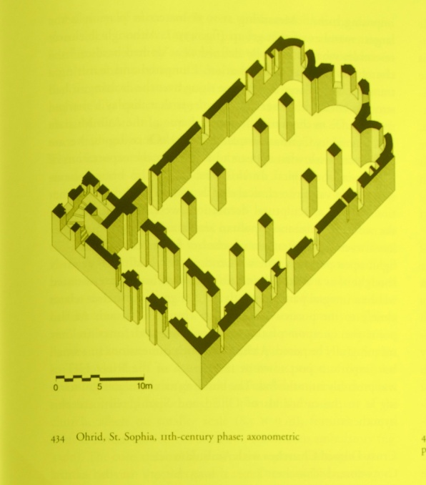
ОХРИД, СВ.СОФИЈА, СРЕДИШТЕ ОХРИДСКЕ АРХИЕПИСКОПИЈЕ (2. ЧЕТВРТИНА 11. В.), ИСТОЧНА СТРАНА.ПРВОБИТНО, БАЗИЛИКА ЈЕ ИМАЛА КУПОЛУ ИЗНАД СРЕДИШЊЕГ ДЕЛА. СПОЉНА ПРИПРАТА И СЕВЕРНИ БРОД ДОЗИДАНИ СУ КАСНИЈЕ.

Slide 13
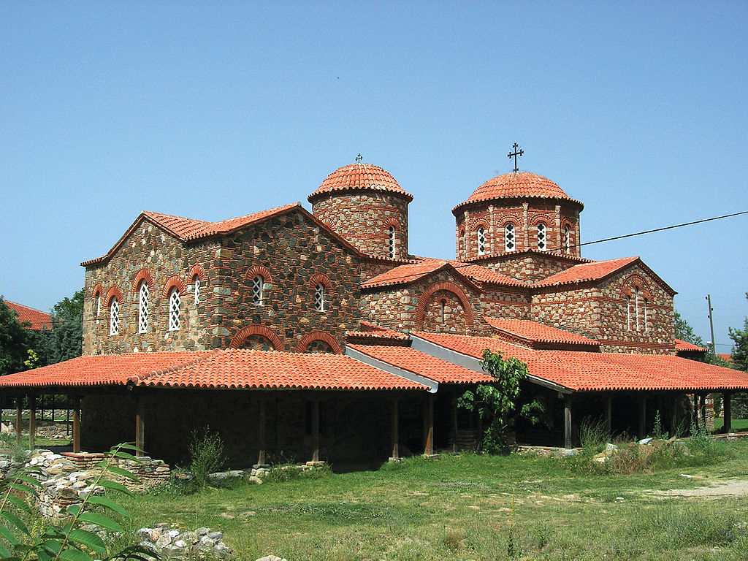
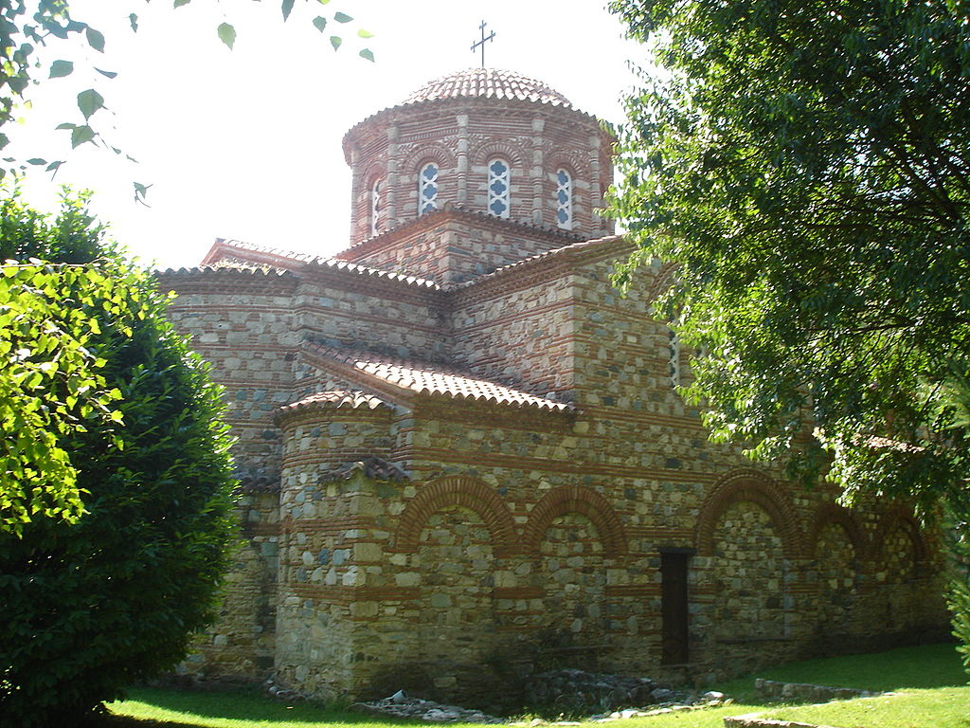
СЕВЕРНА МАКЕДОНИЈА, СТРУМИЦА, МАНАСТИР ВОДОЧА, ЦРКВА СВ. ЛЕОНТИЈА САГРАЂЕНА ПОЧЕТКОМ 11. ВЕКА НА ОСТАЦИМА СТАРИЈЕГ ХРАМА

Slide 14
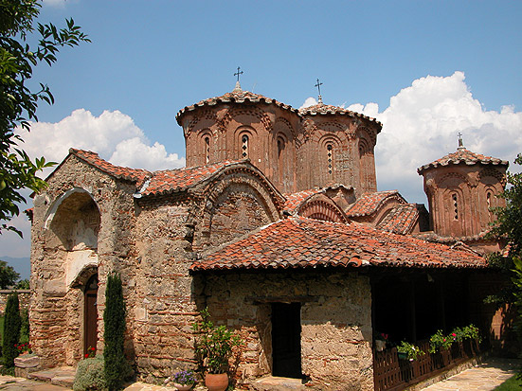
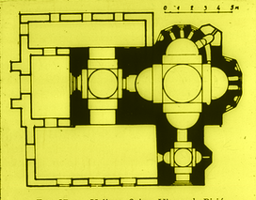
СЕВЕРНА МАКЕДОНИЈА, СТРУМИЦА, МАНАСТИР ВЕЉУСА, ЦРКВА БОГОРОДИЦЕ ЕЛЕУСЕ, 1080.Г.

Slide 15
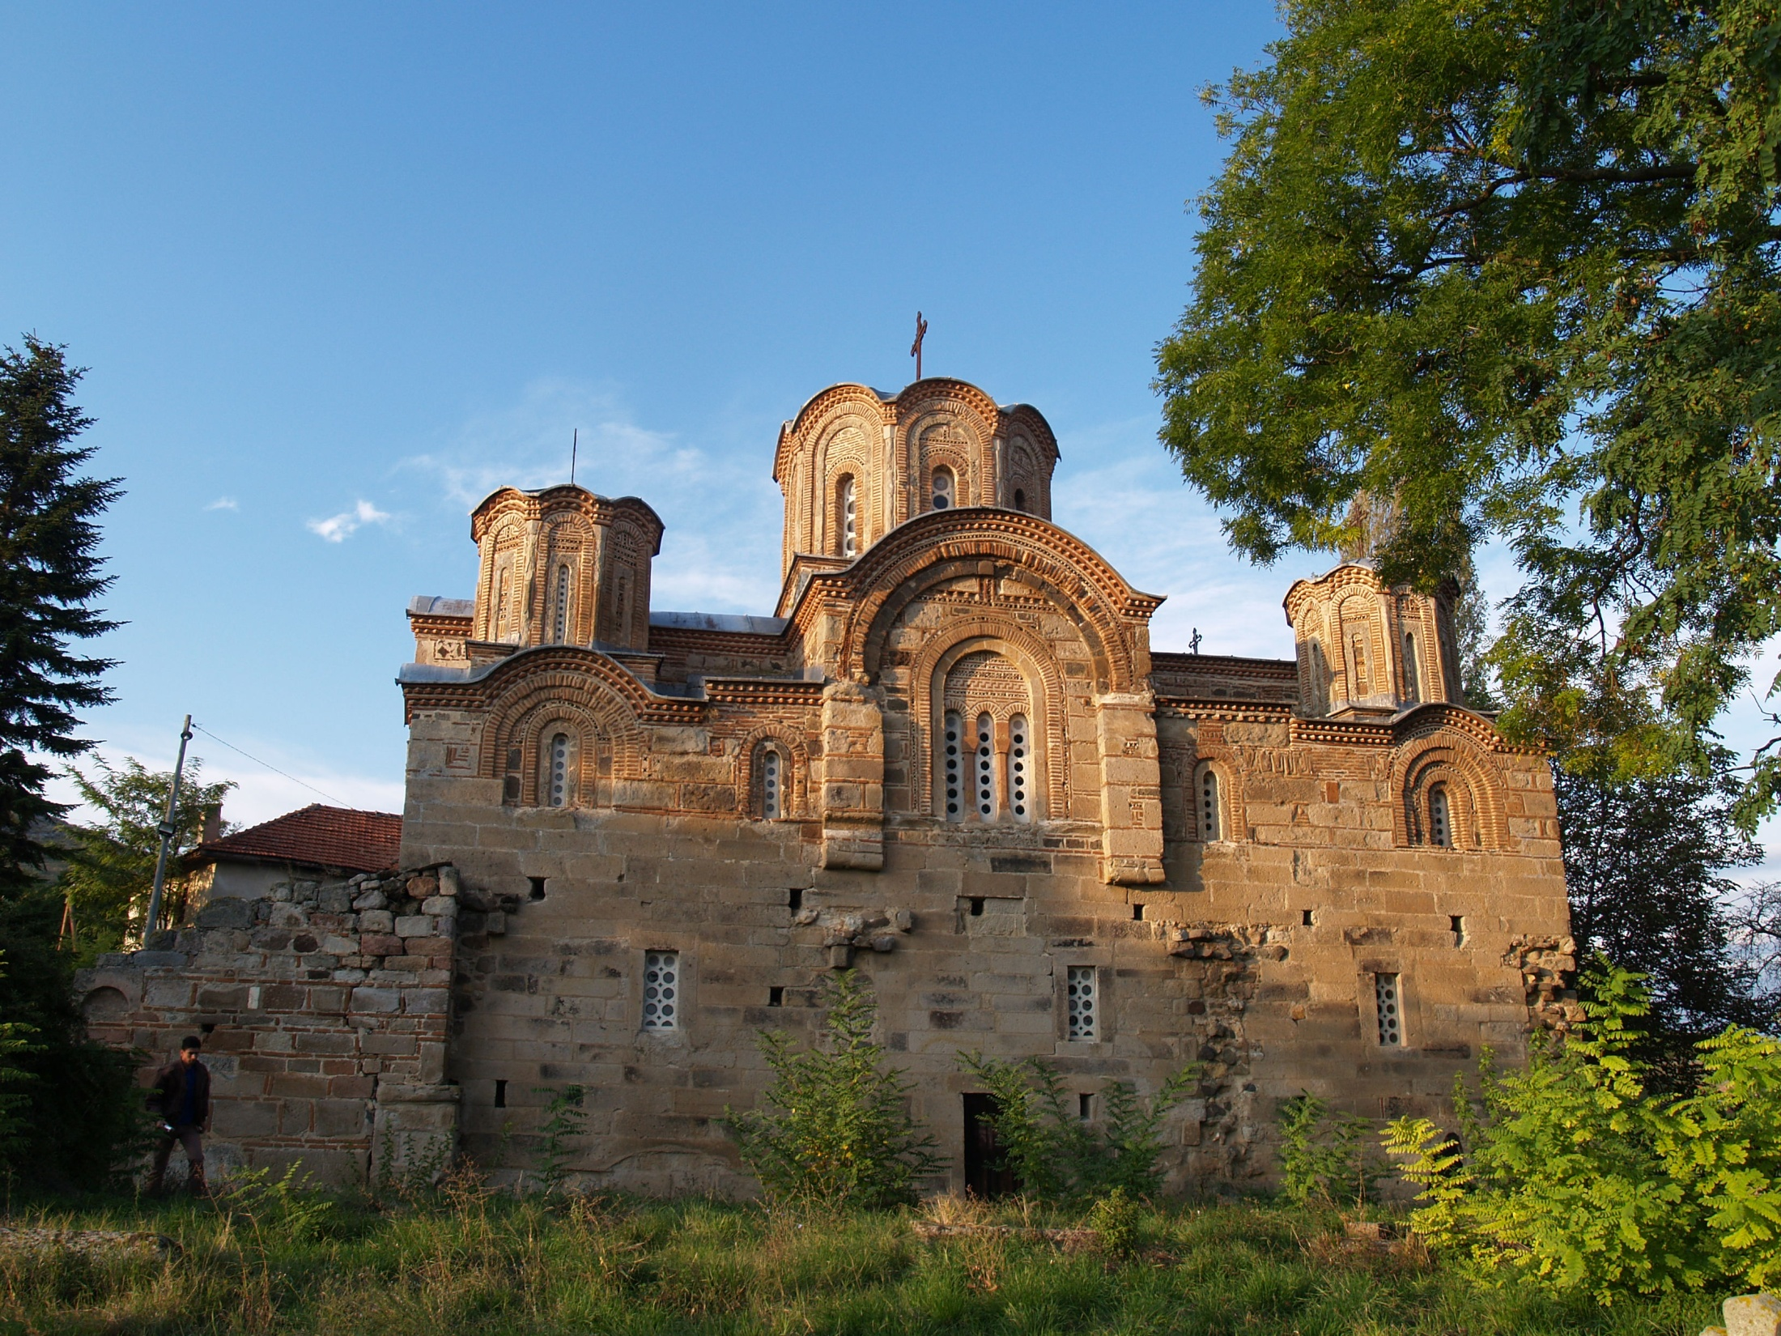
СЕВЕРНА МАКЕДОНИЈА, СТАРО НАГОРИЧИНО КОД КУМАНОВА, ЦРКВА СВ. ЂОРЂА, НИЖЕ ЗОНЕ ДО НИВОА ПРОЗОРА, ГРАЂЕНЕ НА ДРУГАЧИЈИ НАЧИН, ДЕО СУ СТАРИЈЕ БАЗИЛИКЕ ПОДИГНУТЕ ВЕРОВАТНО ТОКОМ 11. ВЕКА, А ОБНОВЉЕНЕ СТАРАЊЕМ КРАЉА МИЛУТИНА

Slide 16
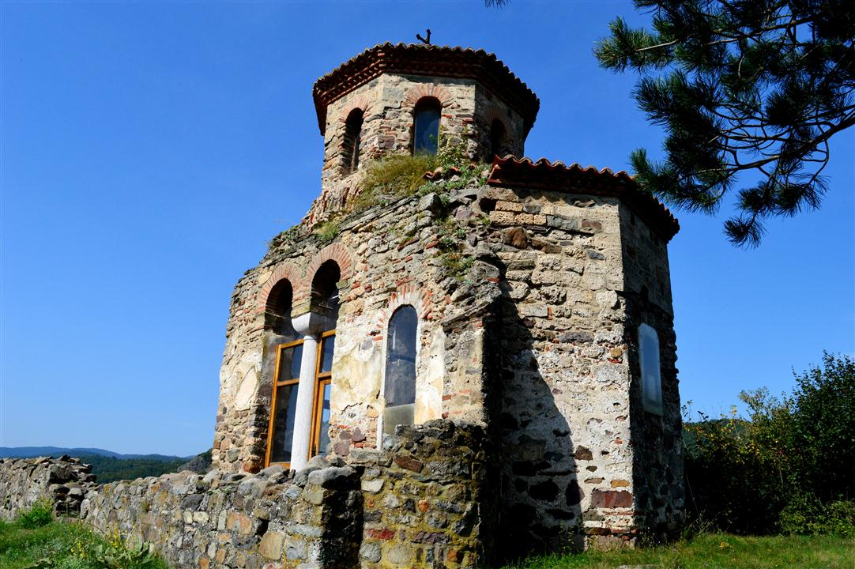
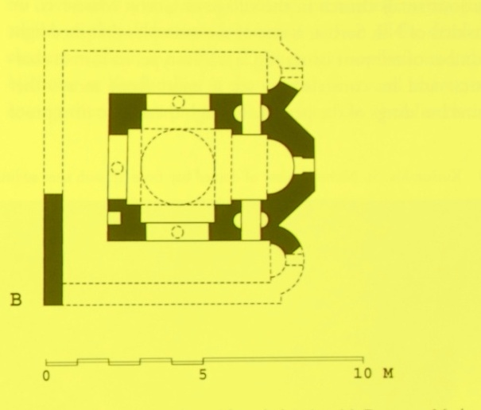
РАШКА, ОСТАЦИ МАНАСТИРА
СТАРА ПАВЛИЦА ИЗНАД ИБРА, 11.В.(?). ПРОСТОР ЦРКВЕ ОБРАЗОВАН ЈЕ У ВИДУ КРСТООБРАЗНЕ ГРАЂЕВИНЕ УОКВИРЕНЕ БОЧНИМ БРОДОВИМА СПОЈЕНИМ ЗАПАДНИМ ХОДНИКОМ.

Slide 17
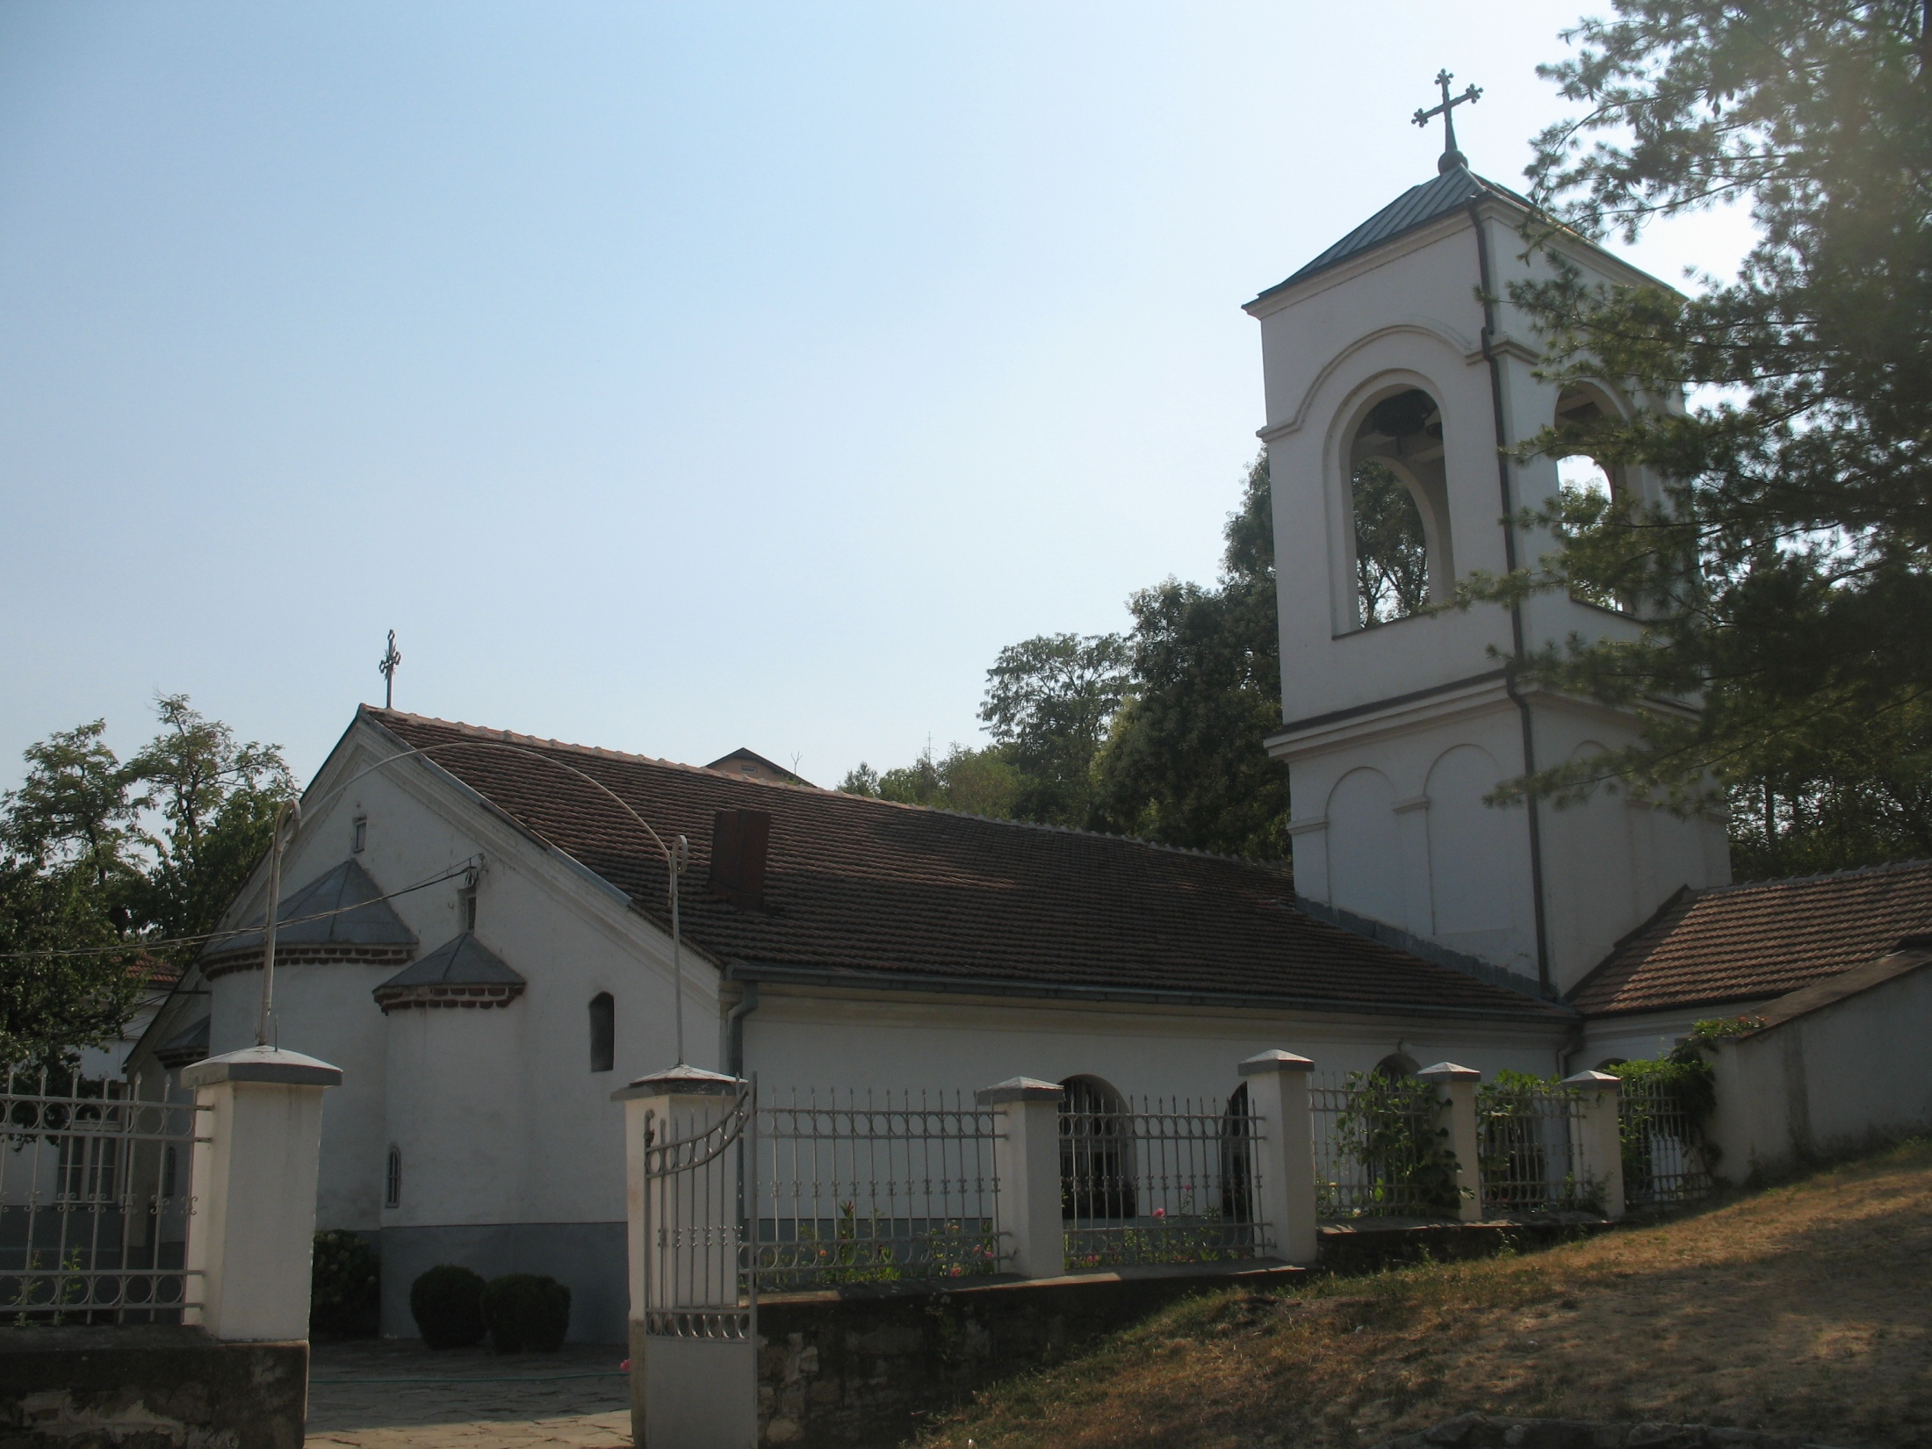
ПРОКУПЉЕ, ЦРКВА СВ. ПРОКОПИЈА, ИСПОД НИВЕЛЕТЕ САВРЕМЕНОГ ПОДА ОТКРИВЕНО ЈЕ ЧАК ПЕТ СЛОЈЕВА ГРАЂЕВИНЕ БАЗИЛИКАЛНЕ ОСНОВЕ, ПОЧЕВ ОД 9-10. ВЕКА. ПРВА ВЕЛИКА ПРЕПРАВКА УСЛЕДИЛА ЈЕ ОДМАХ ПО ОСНИВАЊУ ОХРИДСКЕ АРХИЕПИСКОПИЈЕ.

Slide 18
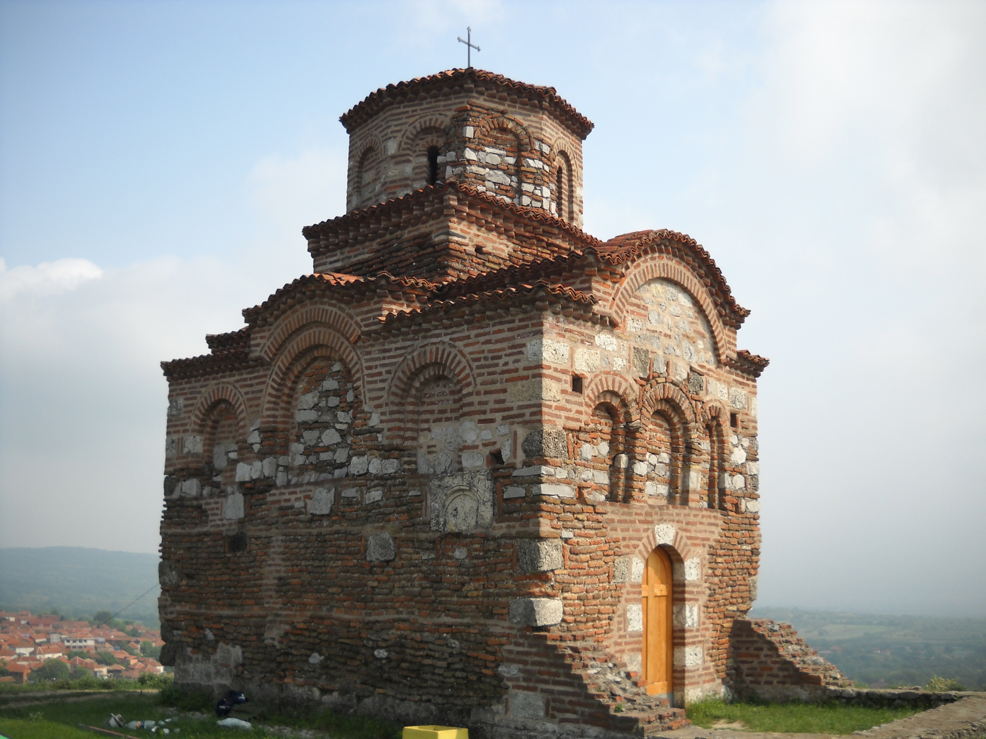
НИШ, ГОРЊИ МАТЕЈЕВЦИ, “ЛАТИНСКА ЦРКВА”, 10-12.В. (?)

Slide 19
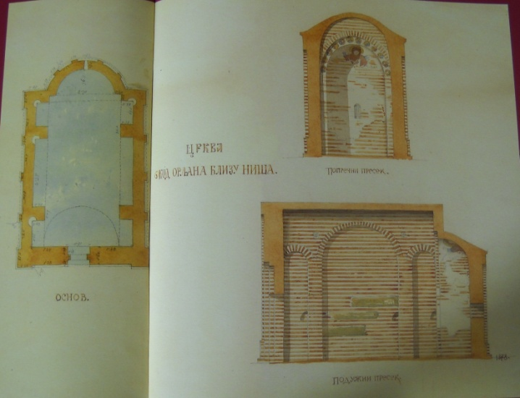
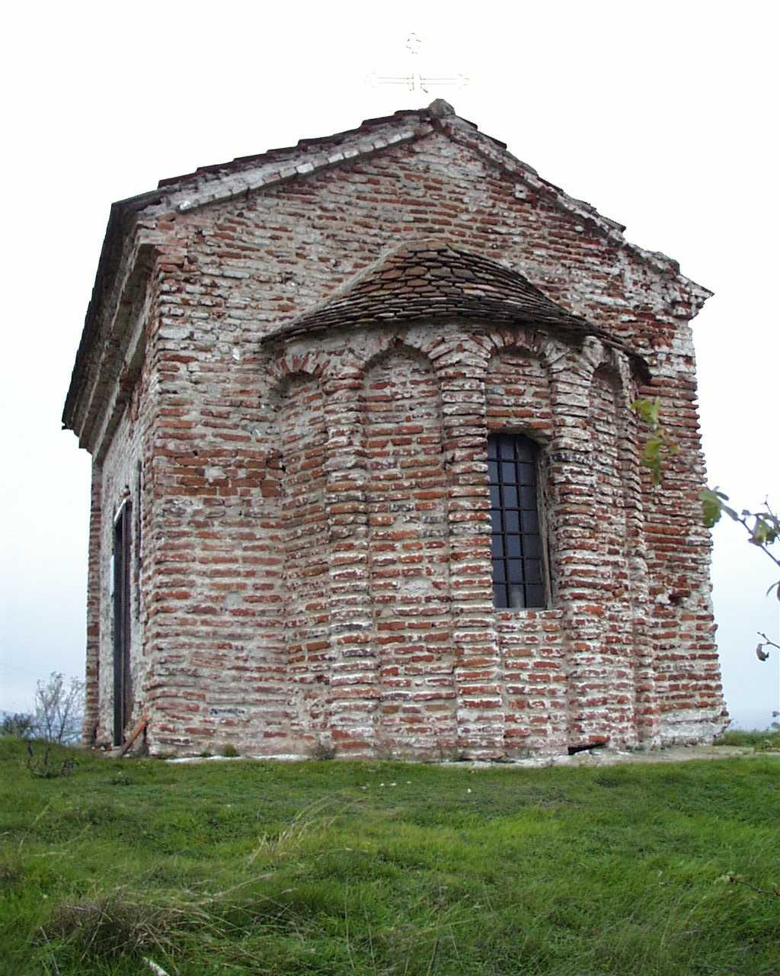
НИШ, ОРЉАНЕ, ЦРТЕЖ ОСТАТАКА ЦРКВЕ С КРАЈА 19. ВЕКА И ИСТОЧНА СТРАНА ОБНОВЉЕНЕ ГРАЂЕВИНЕ (11-12.В.?). НИШ ЈЕ СА ОКОЛИНОМ ПРЕДСТАВЉАО, УЗ ДАНАШЊЕ ГРАДОВЕ СОФИЈУ И СКОПЉЕ, НАЈВАЖНИЈЕ СТРАТЕШКО УПОРИШТЕ ВИЗАНТИЈСКОГ ЦАРСТВА НА БАЛКАНУ У ОВОМ РАЗДОБЉУ. ОСТАЦИ БРОЈНИХ ЦРКАВА НАЛАЗЕ СЕ У АРХЕОЛОШКОМ СЛОЈУ ИСПОД САВРЕМЕНОГ ГРАДА

Slide 20
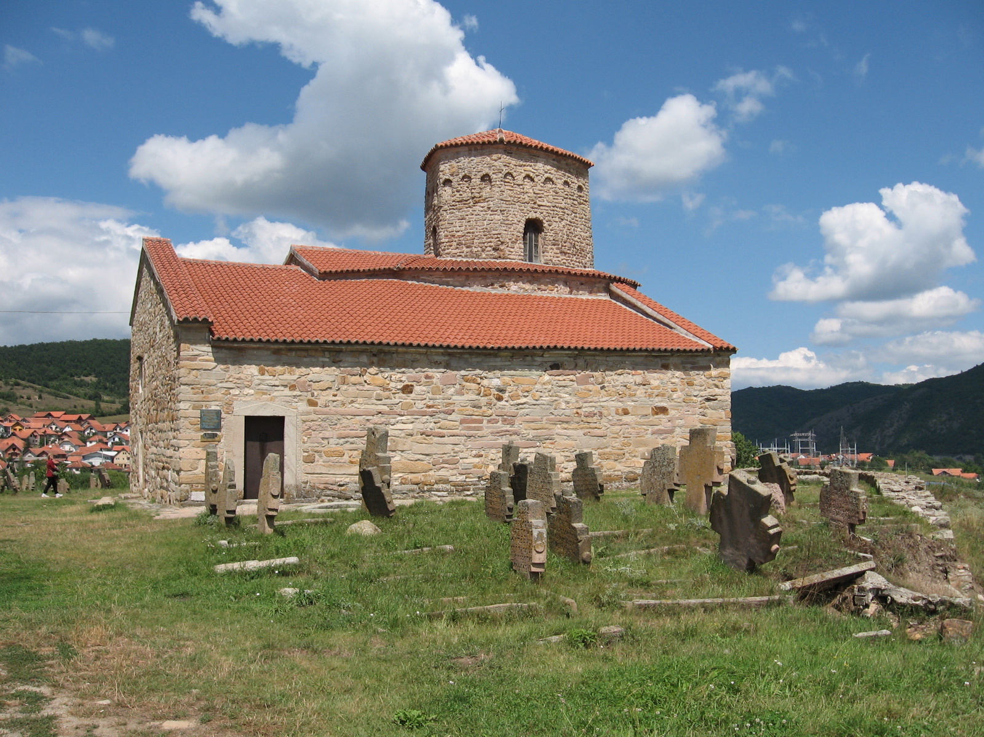
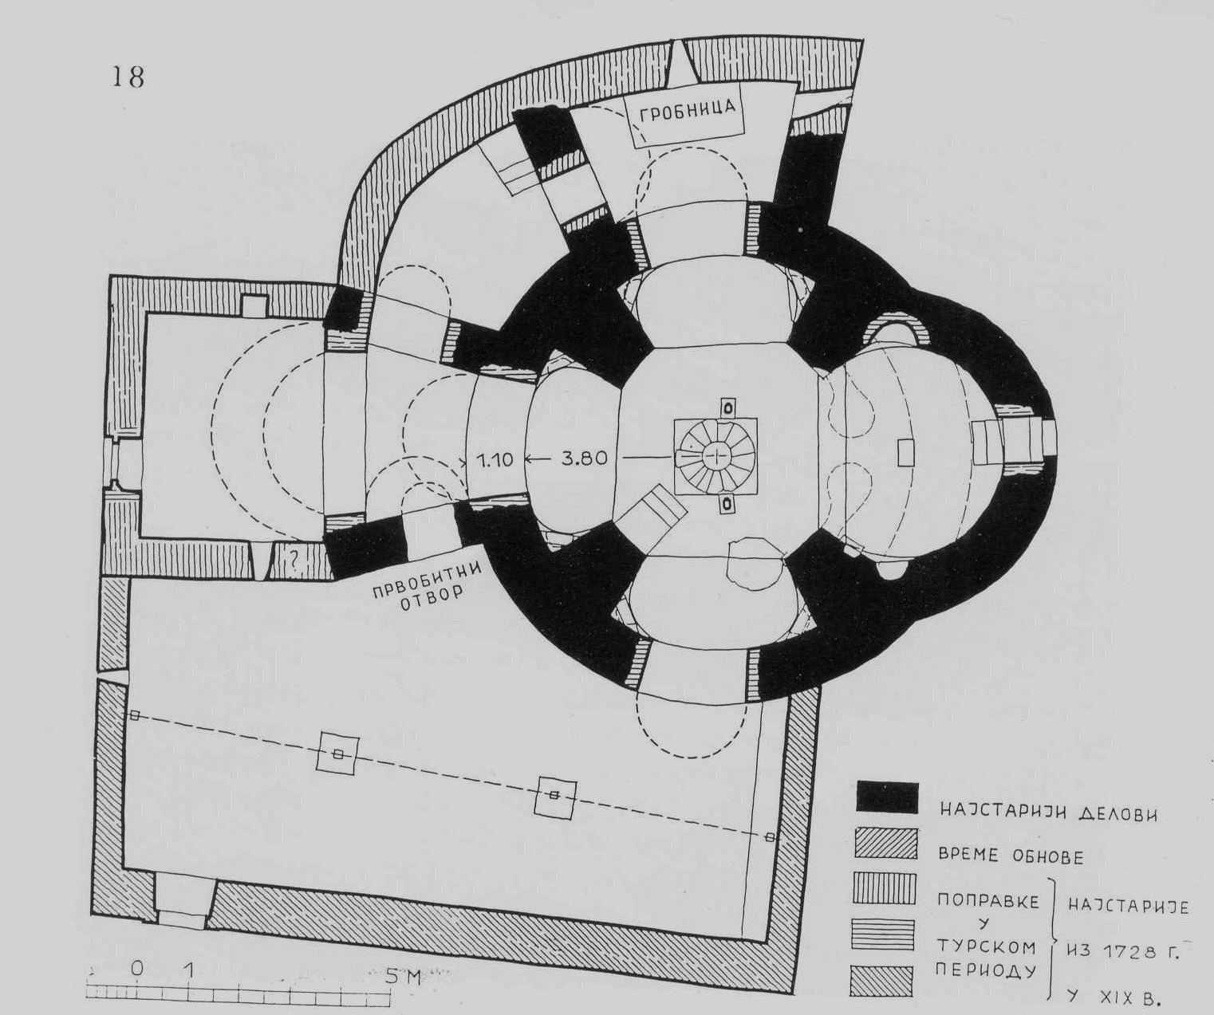
НОВИ ПАЗАР, ОБЛАСТ РАСА (САНЏАК), ЦРКВА СВ. ПЕТРА И ПАВЛА, СЕДИШТЕ РАШКЕ ЕПИСКОПИЈЕ. НАЈСТАРИЈИ ДЕО ГРАЂЕВИНЕ ИМАО ЈЕ КРУЖНУ ОСНОВУ СА ЈАКИМ ИСТУРЕНИМ СТУПЦИМА, ДОК СУ ОСТАЛИ ДЕЛОВИ ПОДИГНУТИ ЗНАТНО КАСНИЈЕ.МОГУЋЕ ЈЕ ДА ЈЕ ЦРКВА БИЛА ПОДИГНУТА У ВРЕМЕ ПРВОГ БУГАРСКОГ ИЛИ САМУИЛОВОГ ЦАРСТВА

Slide 21
ПОЧЕВ ОД 11. ВЕКА МОГУ СЕ ПРАТИТИ БРАЧНЕ-ДИНАСТИЧКЕ ВЕЗЕ ПОТОМАКА СРПСКИХ ЖУПАНА СА ЧЛАНОВИМА ИСТАКНУТИХ ВЛАДАРСКИХ КУЋА СРЕДЊЕ ЕВРОПЕ. ИАКО НЕДОВОЉНО ПРОУЧЕН, ОВАЈ РАЗГРАНАТИ И КОНТИНУИРАНИ ОДНОС СА НЕКИМ ОД ПОДАНИКА ИЛИ ПРЕДСТАВНИКА НАЈВАЖНИЈИХ ЕВРОПСКИХ ВЛАДАРА, ИМАО ЈЕ ВЕЛИКОГ УТИЦАЈА НА КУЛТУРУ СРБИЈЕ ТОКОМ ЧИТАВОГ СРЕДЊЕГ ВЕКА. У РАНОМ РАЗДОБЉУ, НАЈПОЗНАТИЈЕ ЛИЧНОСТИ О КОЈИМА ЗНАМО СУ КНЕГИЊА МАРИЈА, ЋЕРКА ЖУПАНА УРОША I И СУПРУГА КОНРАДА II ОД ЗНОЈМА (ДАНАС У ЧЕШКОЈ), МОРАВСКОГ КНЕЗА КОЈИ ЈЕ ПО МАЈЦИ ПОТИЦАО ИЗ ЈЕДНЕ ОД НАЈСТАРИЈИХ ВЛАДАРСКИХ ЛОЗА НА ТЛУ АУСТРИЈЕ, БАБЕНБЕРГА. ЊЕН ПОРТРЕТ ОСТАО ЈЕ САЧУВАН У КРАЉЕВСКОЈ КАПЕЛИ СВ. МАРИЈЕ У ЗНОЈМУ, А БРАК ЈЕ СКЛОПЉЕН ОКО 1134.Г. ТАКОЂЕ, МАРИЈИН БРАТ БЕЛОШ НОСИО ЈЕ ВИСОКУ ДВОРСКУ ТИТУЛУ ПАЛАТИНА УГАРСКОГ КРАЉЕВСТВА. СВОЈУ ЗАДУЖБИНУ, ОПАТИЈУ СВ. СТЕФАНА, САГРАДИО ЈЕ У СРЕМУ, НА СВОМ ПОСЕДУ НА КОЈЕМ ЈЕ УМРО НА САМОМ КРАЈУ 12. ВЕКА. У СЕЛУ НОВИ РАКОВАЦ НА ФРУШКОЈ ГОРИ ОТКРИВЕНИ СУ ЗНАТНИ ОСТАЦИ ОВОГ КОМПЛЕКСА

Slide 22
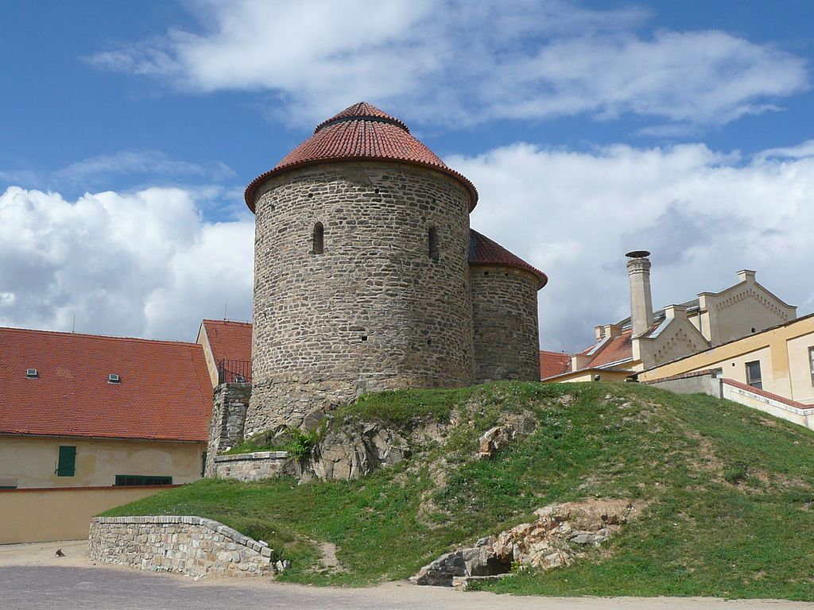
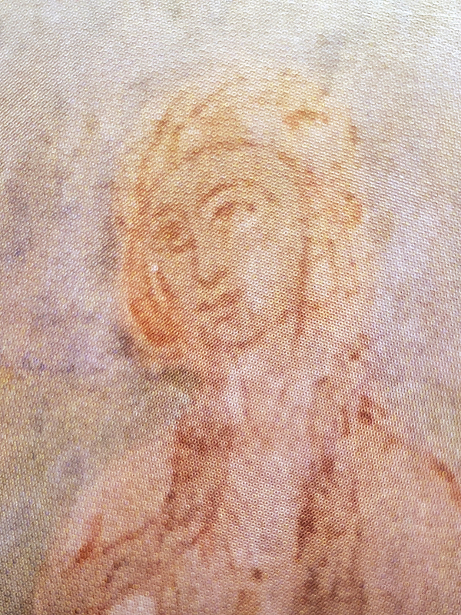
ЧЕШКА, ЗНОЈМО, КРАЉЕВСКА КАПЕЛА СВ. КАТАРИНЕ (11.В.) И ПОРТРЕТ СРПСКЕ КНЕГИЊЕ МАРИЈЕ (ОКО 1134.), СЕСТРЕ УГАРСКЕ КРАЉИЦЕ ЈЕЛЕНЕ И УГАРСКОГ ПАЛАТИНА-БАНА БЕЛОША (СВО ТРОЈЕ ДЕЦА СРПСКОГ ЖУПАНА УРОША I)

Slide 23
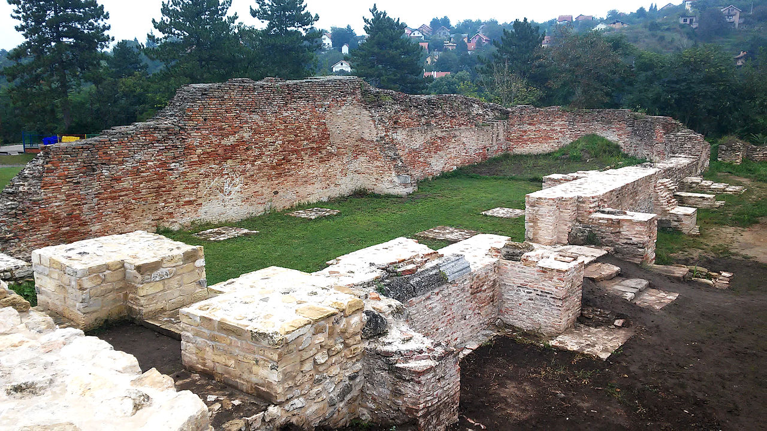
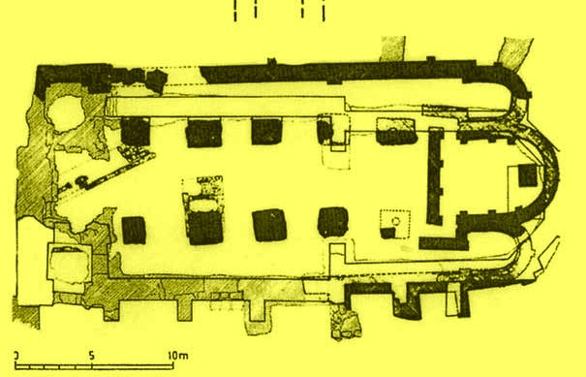
ФРУШКА ГОРА, НОВИ РАКОВАЦ, ОСТАЦИ ОПАТИЈЕ СВ. СТЕФАНА, ЖУПАН, БАН-ПАЛАТИН БЕЛОШ, СРЕДИНА 12. ВЕКА(?)

Slide 24
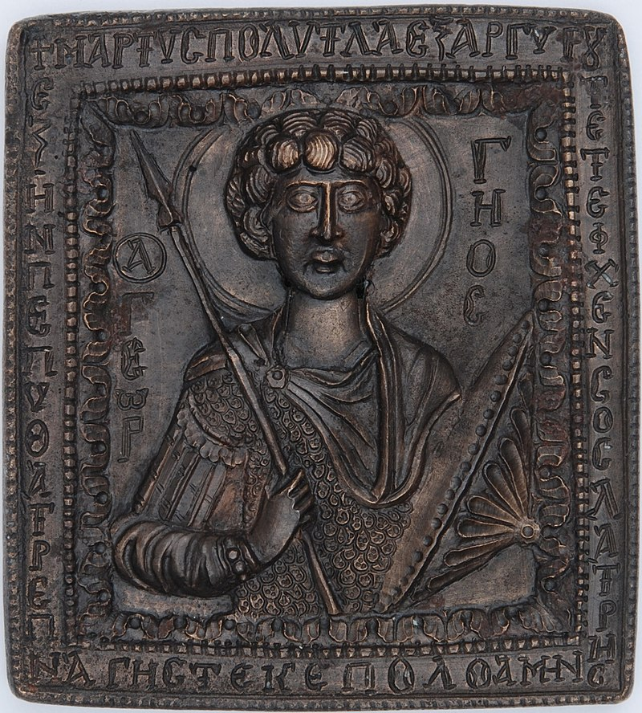
ЗАКЉУЧАК: НАЈРАНИЈИ СЛОЈ САКРАЛНЕ АРХИТЕКТУРЕ КОД СРБА НЕПОСРЕДНО ЈЕ ПОВЕЗАН СА ТРИ КУЛТУРНЕ ЗОНЕ: 1) ЈАДРАНСКО-АПЕНИНСКОМ, ПУТЕМ КОЈЕ СРБИ ВЕОМА РАНО ДОЛАЗЕ У ДОДИР СА ДРУГИМ МЕДИТЕРАНСКИМ СРЕДИНАМА И УСВАЈАЈУ ОДНОСНО АДАПТИРАЈУ РАЗЛИЧИТЕ НАЧИНЕ ВИЗУЕЛНОГ ИЗРАЖАВАЊА; 2) ВИЗАНТИЈСКОМ, У ЧЕМУ ЈЕ ГЛАВНУ УЛОГУ ИМАЛА ОХРИДСКА АРХИЕПИСКОПИЈА А КАСНИЈЕ И НЕПОСРЕДНИ ОДНОСИ ИЗМЕЂУ СРПСКИХ ВЛАДАРА И РОМЕЈСКИХ ЦАРЕВА, И 3) СРЕДЊОЕВРОПСКОМ, ПУТЕМ ДИНАСТИЧКОГ ПОВЕЗИВАЊА, ШТО ЈЕ УОБИЧАЈЕНИ АЛИ И НАЈВАЖНИЈИ НАЧИН ПРЕНОШЕЊА КУЛТУРНИХ УТИЦАЈА У СРЕДЊЕМ ВЕКУ.
НОВИ РАКОВАЦ, ОПАТИЈА СВ. СТЕФАНА, ВИЗАНТИЈСКА ПОРТАТИВНА ИКОНИЦА СА ПРЕДСТАВОМ СВЕТОГ ЂОРЂА

Slide 25
СТОГА ЈЕ СРПСКА СРЕДЊОВЕКОВНА КУЛТУРА ПО СВОЈОЈ ПРИРОДИ ДУБОКО И ИЗРАЗИТО КОНТАКТНА, ЗАСНОВАНА НА КРИТИЧКОЈ РЕДАКЦИЈИ МНОГОСТРУКИХ ОПШТЕЕВРОПСКИХ ТОКОВА. ЗА РАЗЛИКУ ОД УСТАЉЕНОГ НАЧИНА, КОЈИ ЈУ ЈЕ ДУГО ПОСМАТРАО ИЗ РОМАНТИЧАРСКОГ РАКУРСА АПСОЛУТНОГ ПРВЕНСТВА НАЦИЈЕ ПОИСТОВЕЋЕНЕ СА РЕЛИГИЈОМ, ОНА СЕ У СВОЈОЈ ИСТОРИЈСКОЈ ДИМЕНЗИЈИ МОРА РАЗМАТРАТИ ПОНЕШТО ДРУГАЧИЈЕ, ИМАЈУЋИ У ВИДУ СВЕ ПРЕТХОДНО НАВЕДЕНЕ КОМПОНЕНТЕ. ОНЕ ЋЕ СЕ НА РАЗЛИЧИТЕ НАЧИНЕ И У НОВИМ ВИДОВИМА ОБЈЕДИЊЕНИХ СИСТЕМА ВИЗУЕЛНИХ КОДОВА СРЕДЊЕГ ВЕКА, У ПУНОЈ МЕРИ ПОЈАВИТИ У НАРЕДНОЈ ГЕНЕРАЦИЈИ ОБЈЕДИЊЕНЕ ДРЖАВНЕ ТЕРИТОРИЈЕ, НАЈПРЕ ПОЈАВОМ СТЕФАНА НЕМАЊЕ А ПОТОМ И ТОКОМ ЦЕЛОГ 13. СТОЛЕЋА. СВЕ АМБИВАЛЕНТНОСТИ ОНОВРЕМЕНЕ СРПСКЕ КУЛТУРЕ У НАЈНЕПОСРЕДНИЈОЈ МЕРИ ОДЈЕКНУЛЕ СУ И У МОНУМЕНТАЛНОМ САКРАЛНОМ ГРАДИТЕЉСТВУ НАРЕДНОГ РАЗДОБЉА.

Slide 26
Препоручена литература, уз обавезну:
Византијски свет на Балкану, књ. 1 ( ур. Б. Крсмановић, Љ. Максимовић, Р. Радић), Београд 2012 (сви текстови првог дела посвећени Охридској архиепископији, а нарочито текст Ј. Магловског о Белошевој задужбини), ДОСТУПНО НА САЈТУ ВИЗАНТОЛОШКОГ ИНСТИТУТА САНУ
Ј. Калић, Европа и Срби. Средњи век, Београд 2006 (текстови о одговарајућем раздобљу)
- И. Коматина, Црква и држава у српским земљама од 11. до 13. века, Београд 2016, ДОСТУПНО НА ACADEMIA. EDU

